Slide 1
Сабақтың тақырыбы: Туа біткен және жүре пайда болған иммунитет түрлері
Сабақтың мақсаты:
Аурудың алдын алудағы вакцинаның рөлін бағалау

Slide 2
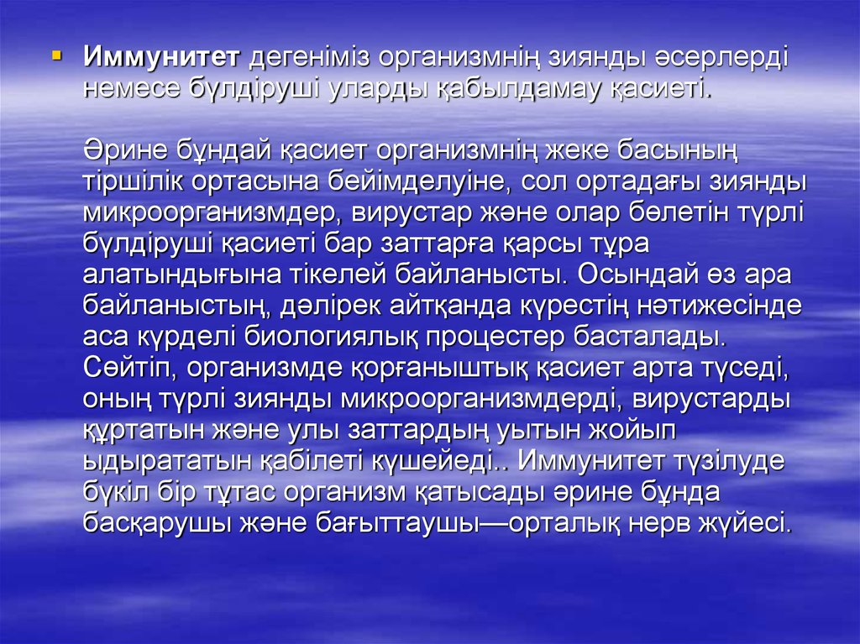

Slide 3
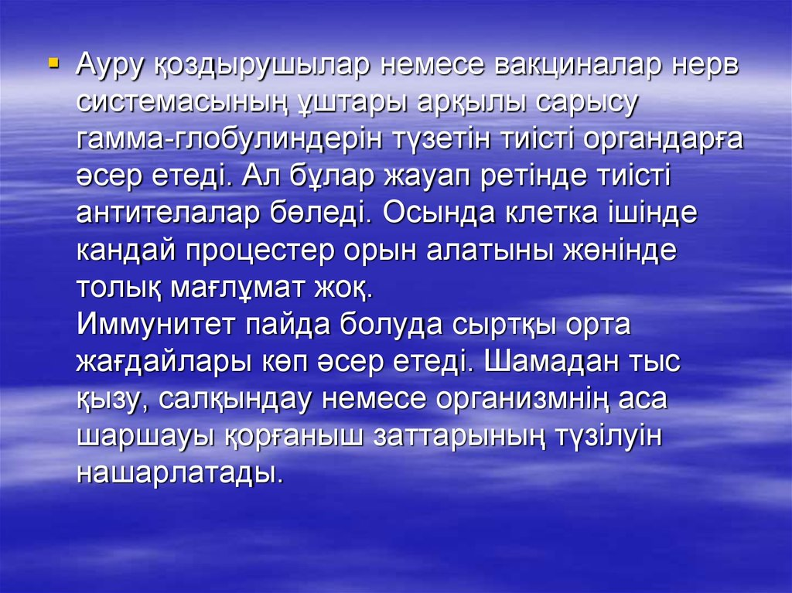

Slide 4


Slide 5
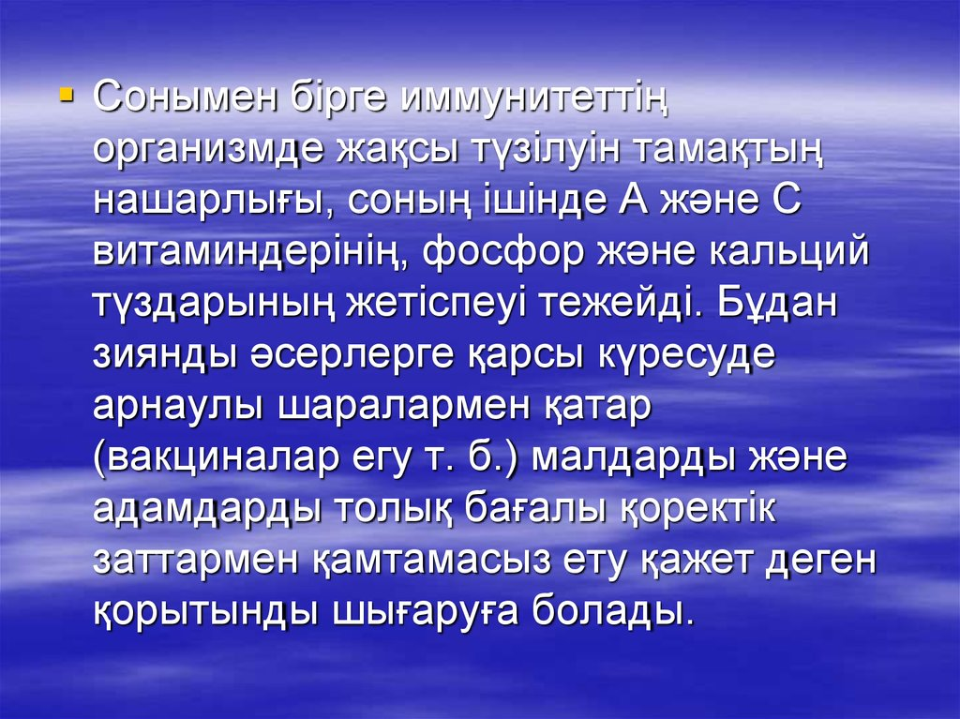

Slide 6


Slide 7
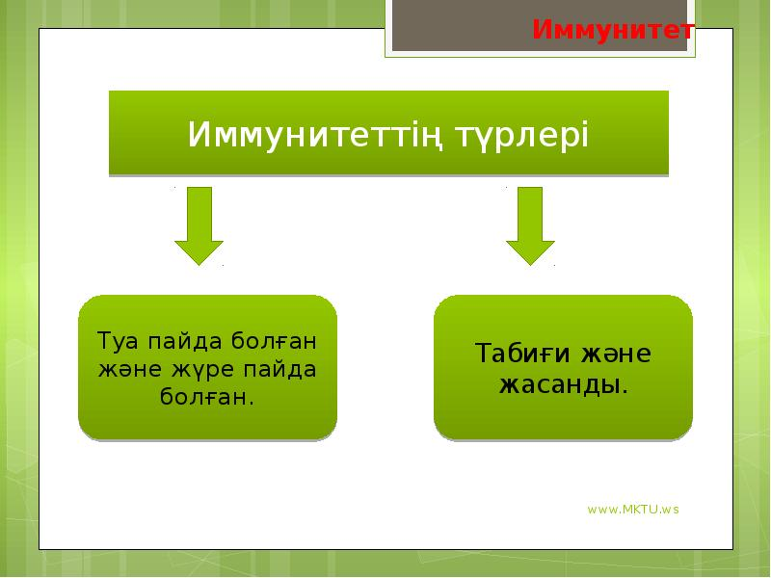

Slide 8
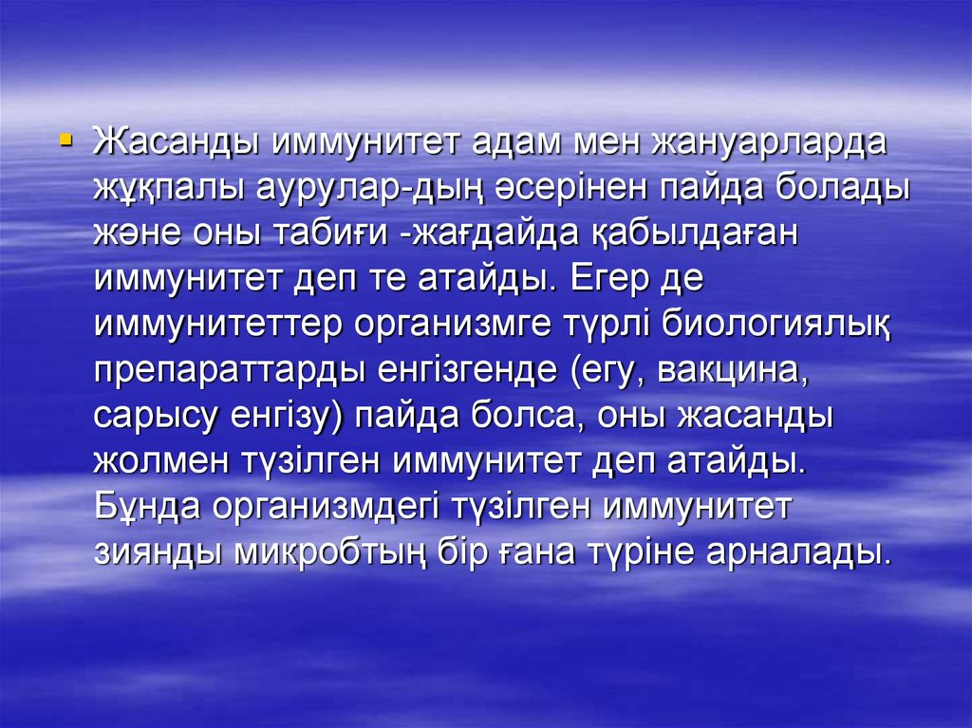

Slide 9
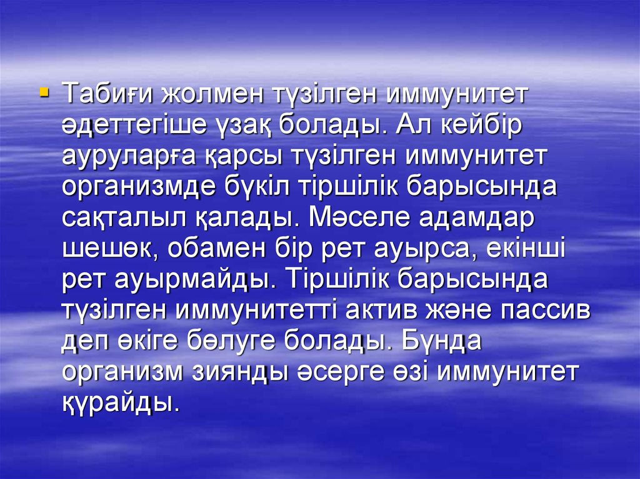

Slide 10
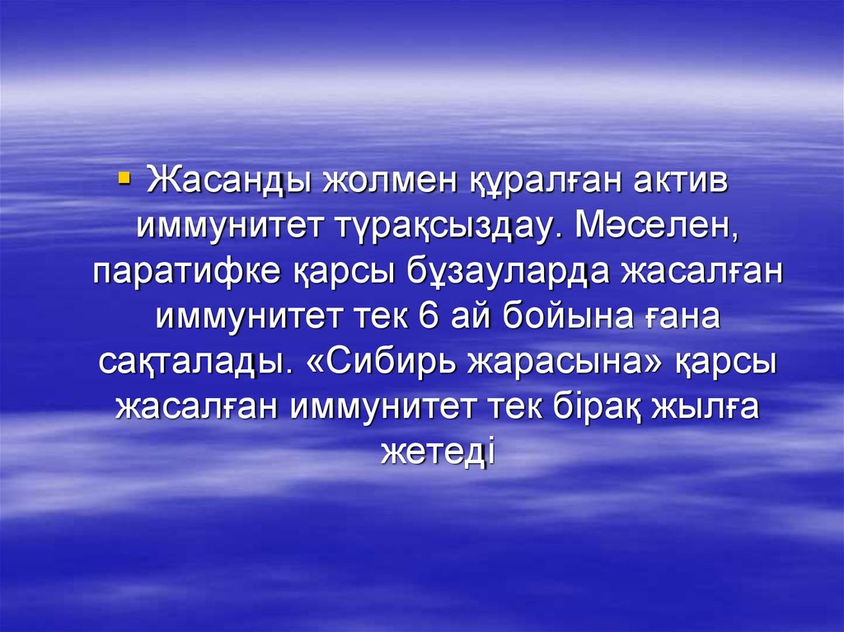

Slide 11
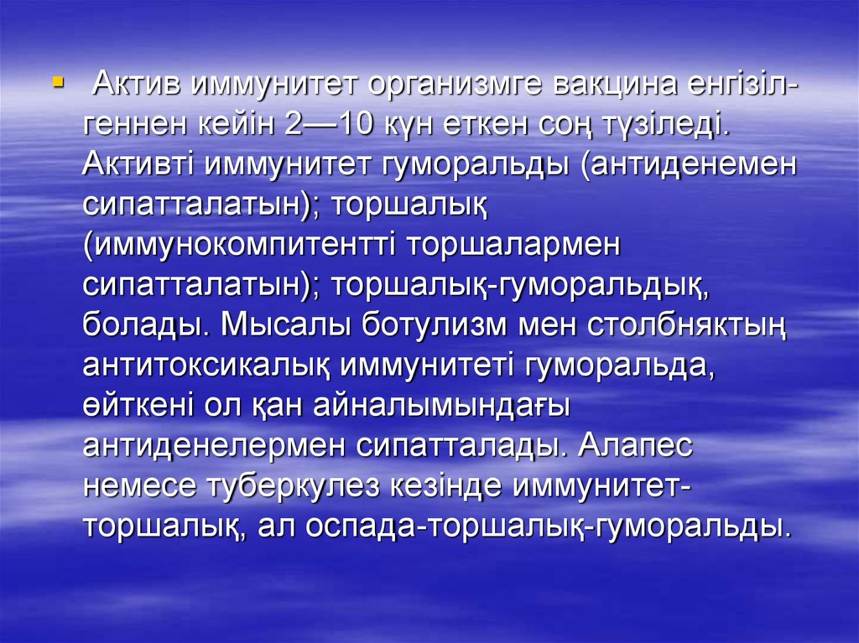

Slide 12
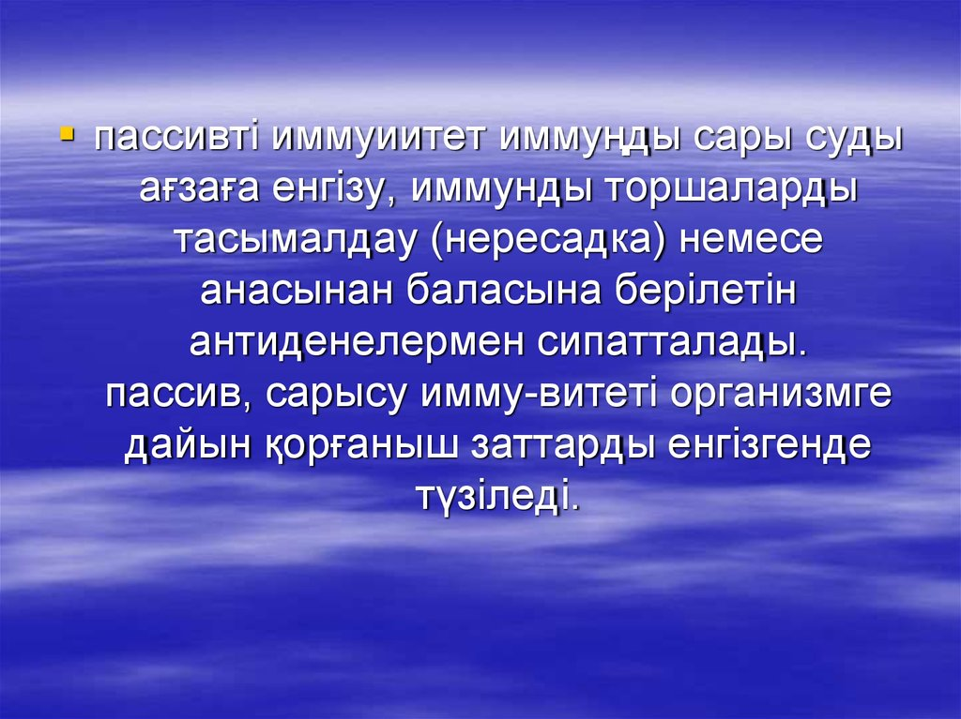

Slide 13
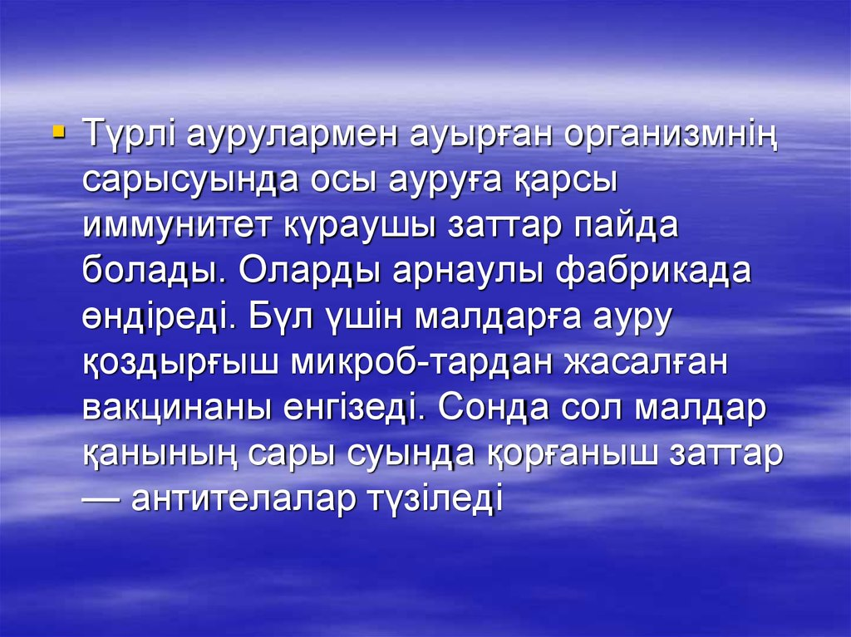

Slide 14
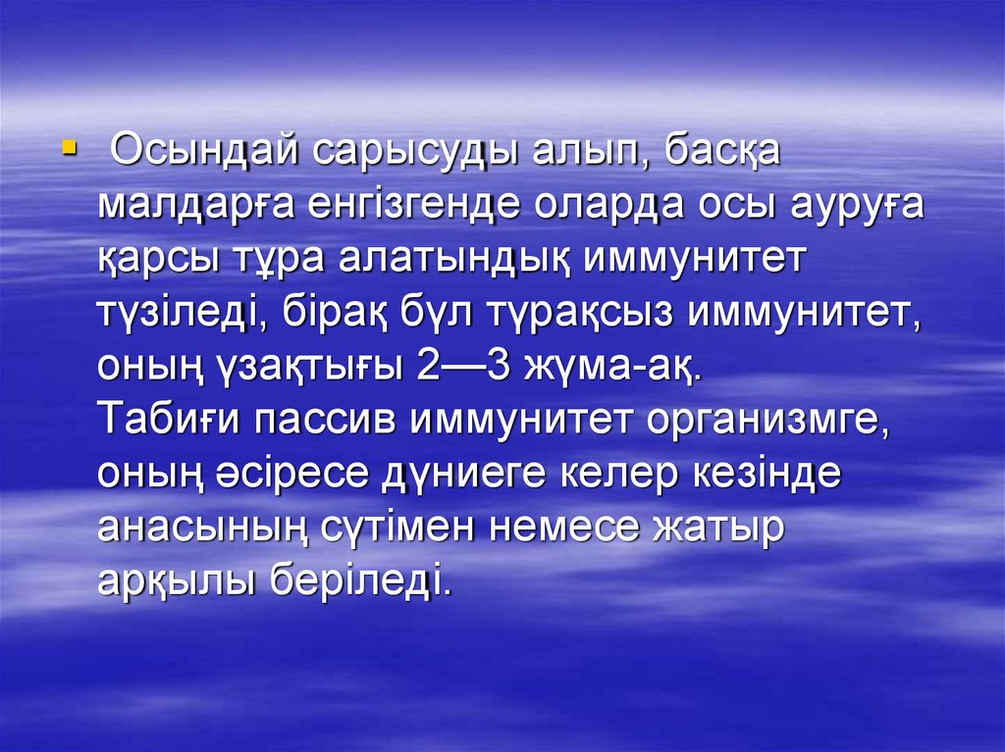

Slide 15
Оқу тапсырмасы:
1.Сұрақтарға жауап беру
1.Қарсыдене дегеніміз не, оның ерекшелігі қандай?
2.Иммунитет нешеге бөлінеді, олардың бірінен-бірінің қандай айырмашылығы бар?
3.Қан топтар нешеге бөлінеді, I топтағы қанды қандай топтарға құюға болады?
4.Резус – фактор дегеніміз не?
5.Жасанды иммунитет қалай қалай қалыптасады?
6.Иммунды жүйе дегеніміз не, оған жататын мүшелерді атаңдар.

